Slide 1
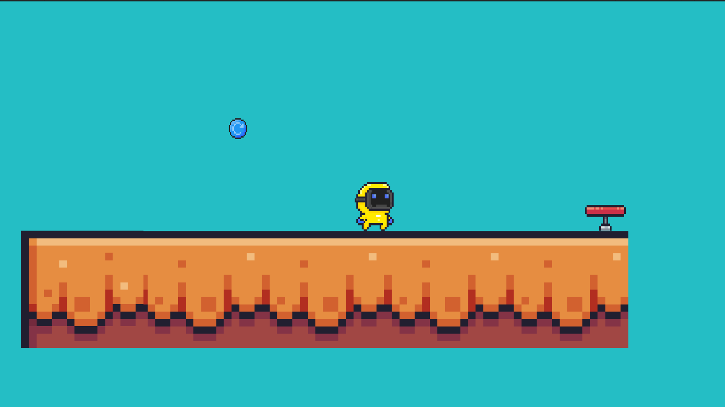
Yellow Walter Adventure
Void ghosts

Slide 2
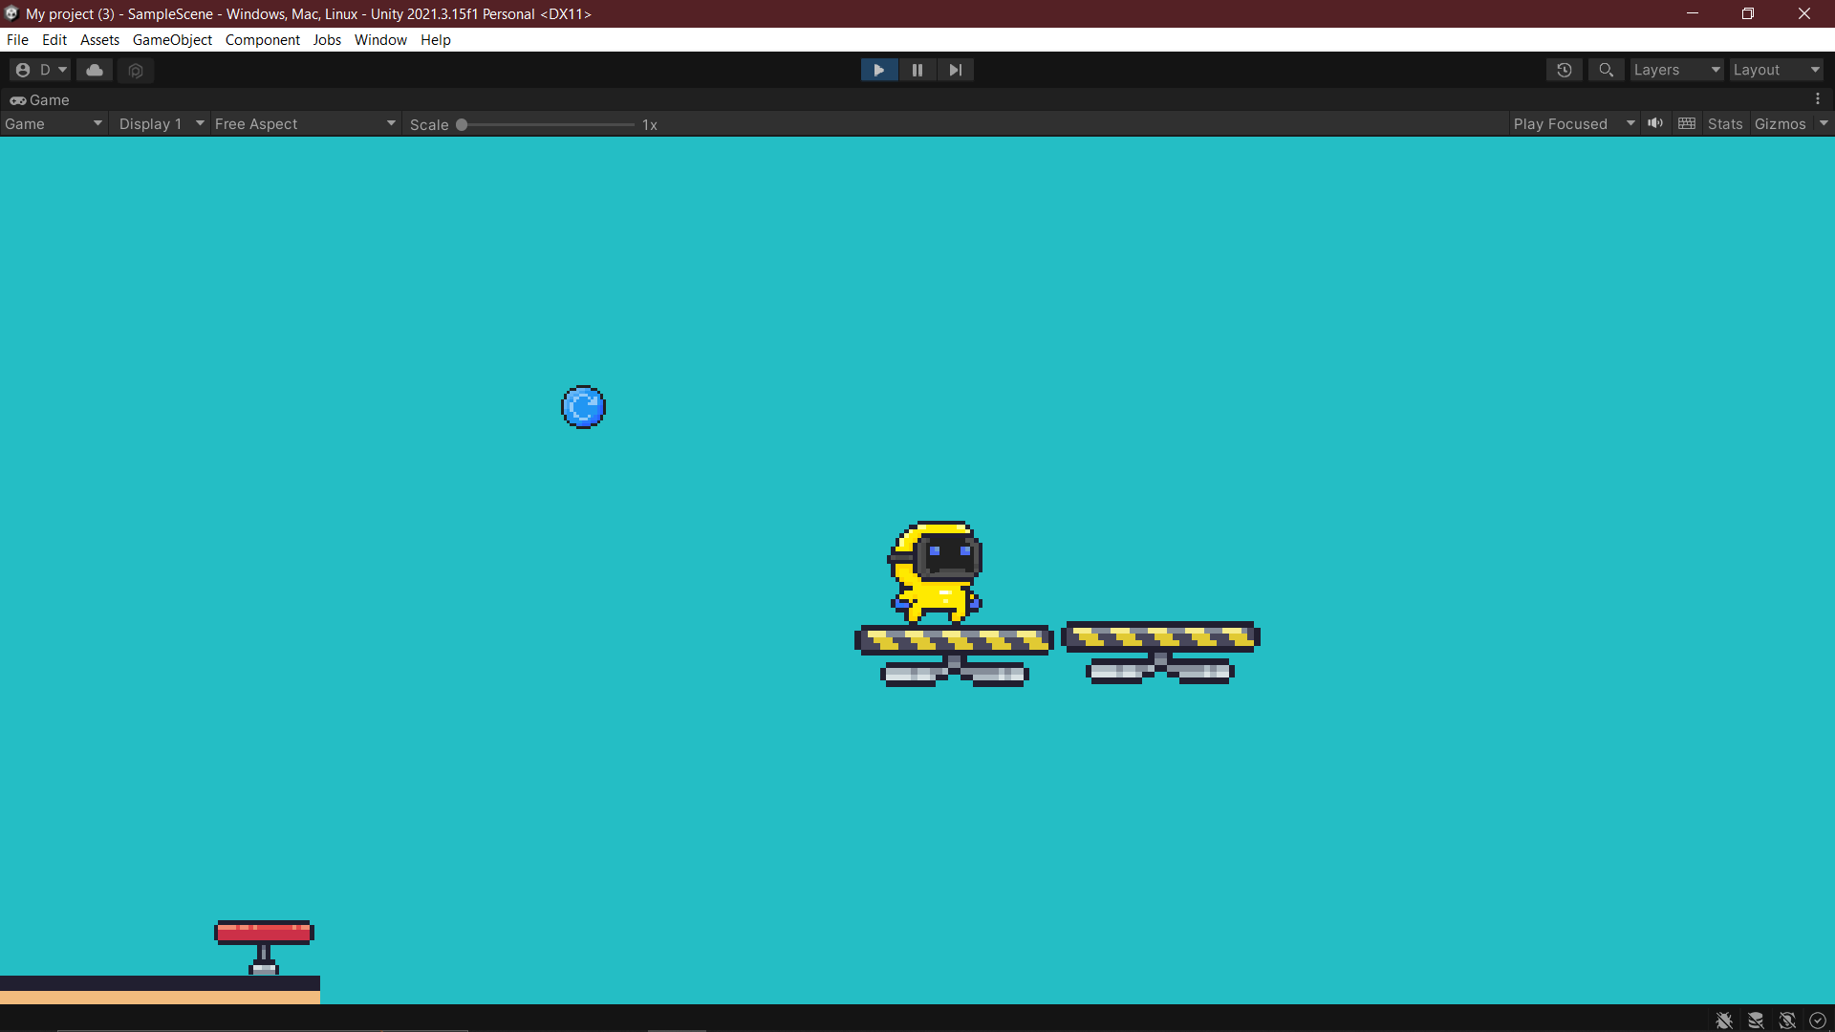
НАША ИГРА

Slide 3
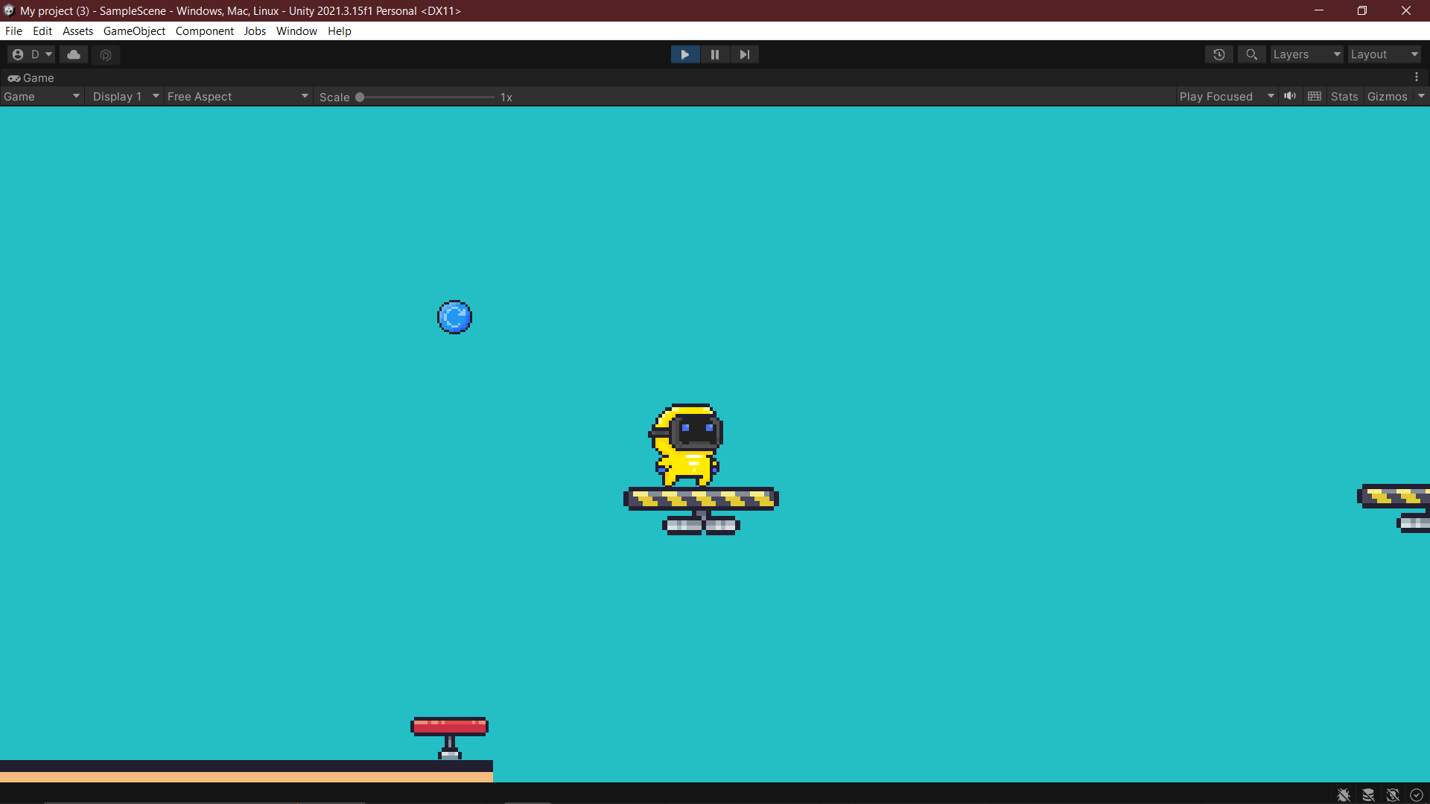
ПЛАНЫ
Новые уровни
Добавить новые механики
Улучшить графику

Slide 4
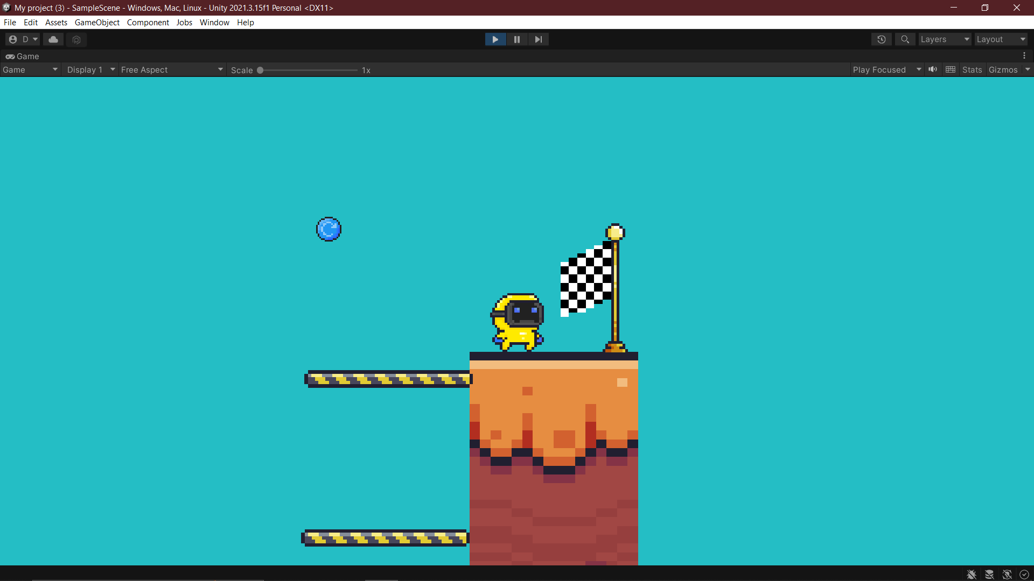
Спасибо за внимание !

Slide 5
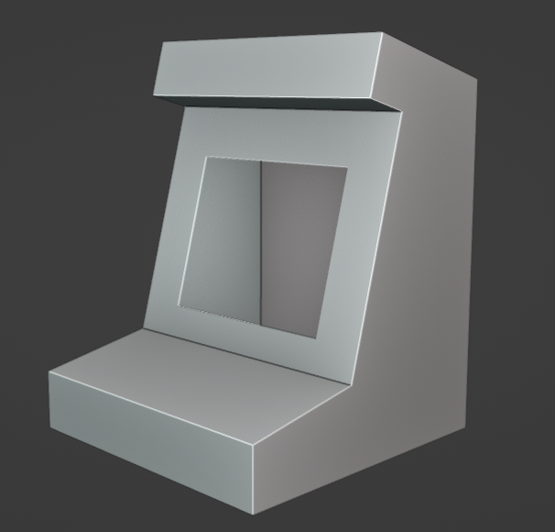
Для годового проекта у нас была цель создать игровой автомат при помощи которого люди проводящие много времени в школе могли бы разбавить своё время препровождения, но для хакатона было решено сосредоточиться на игре не смотря на то что работа над корпусом и его содержимым уже началась.К концу года мы всё таки намерены закончить весь проект в полной мере

